Slide 1
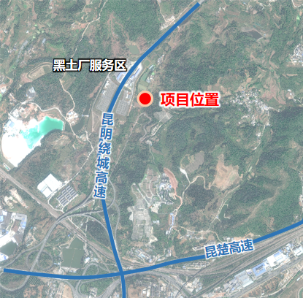
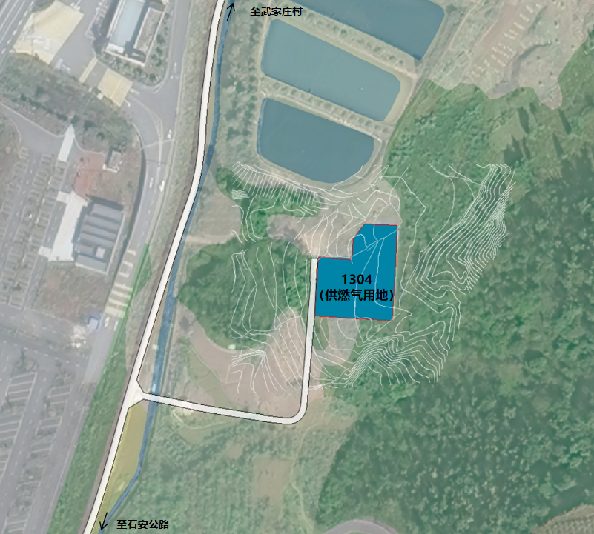
《昆明市天然气高压输配系统武家庄高中压调压站单独选址地块控制性详细规划》批后公布
批准情况： | 安宁市人民政府关于同意昆明市天然气高压输配系统武家庄高中压调压站单独选址地块详细规划的批复（安政复(2026)131号）。
公布时间： | 2026年7月15日
公布途径： | 安宁市人民政府门户网站
区位图
经批准的用地规划图
土地利用规划图：
安宁市人民政府连然街道办事处 安宁市自然资源局

Slide 2
《昆明市天然气高压输配系统武家庄高中压调压站单独选址地块控制性详细规划》批后公布
地块图则
地块开发控制指标表
地块编号 | 用地性质代码 | 用地性质名称 | 用地面积（公顷） | 容积率 | 建筑密度（%） | 绿地率（%） | 建筑限高（米） | 配套设施 | 规划动态 | 车位（个） | 备注
LR-LR01-01 | 1304 | 供燃气用地 | 0.1816 | ≤1.0 | — | — | ≤8 | 燃气调压站 | 规划 | 参照《昆明市城乡规划管理技术规定》或《安宁市山地城镇规划管理指导意见（修订）》执行
安宁市人民政府连然街道办事处 安宁市自然资源局

